Slide 1
بسم الله الرحمن الرحيم
بسم الله الرحمن الرحيم
بسم الله الرحمن الرحيم

Slide 2
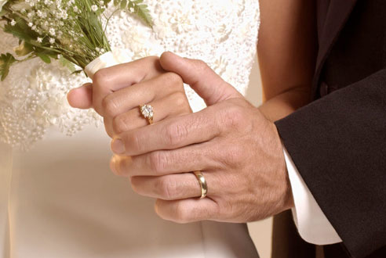
توصیه هایی برای یک زندگی خوشبخت

Slide 3
فريادگر محبّت باشيد

Slide 4
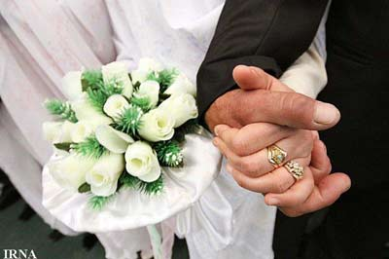
خانواده، نهادی مقدس است که هسته اولیه آن از پیوند ازدواجزن و مرد، شکل می گیرد. این دو موجود هر کدام با سرشت و ویژگی های منحصر به فردشان، طرحی نو درمی اندازند تا در کنار یکدیگر، مسیر حیات خویش را به گونه ای مشترک و با حال و هوایی متفاوت از زمان مجرد طی نمایند

Slide 5
تب و تاب در کشتی زندگی مشترک
برخی
اختلاف نظرها و تفاوت سلیقه ها
به مخاطره افتادن زندگی زناشویی
هر چه فهم، درک، گذشت، بینش و خداترسی طرفین ( زن و شوهر) بیشتر باشد
قدرت و توان مقابله و رویارویی آنان با حوادث و ناملایمات و اختلافات بیشتر می شود

Slide 6
ضعف شخصیتی، کوته فکری، تکروی، تنگ نظری و
در نظر نگرفتن رضای خداوند
سست شدن و فرو ریختن
پایه های خانواده
کاهش عشق و علاقه ها و ایجاد دلسردی و
بی تفاوتی

Slide 7
بدین ترتیب، اگر نگاهمان به طرف مقابل، نگاهی عمیق و واقع بینانه ، و نگرشمان به زندگی، نگرشی الهی و انسانی، مبتنی بر احترام و گذشت و عشق و ایثار باشد، خواهیم دید که طعم شیرین و لذت بخش زندگی، سالیان دراز در کاممان خواهد ماند.

Slide 8
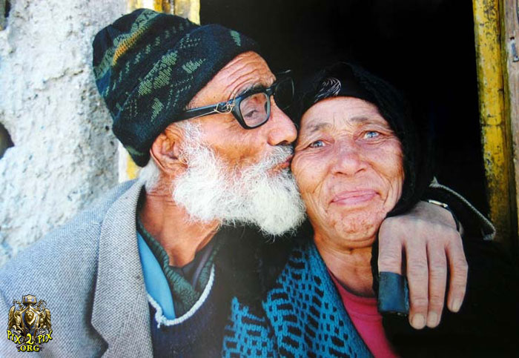

Slide 9
زندگی زیباست ای زیبا پسند
زنده اندیشان به زیبایی رسند
آنقدر زیباست این بی بازگشت
کز برایش می توان از جان گذشت

Slide 10
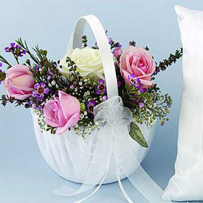
عوامل مرتبط با زندگی مشترک

Slide 11
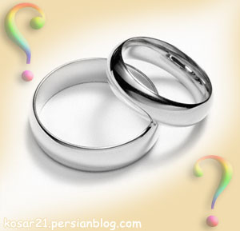
قبل از ازدواج
بررسی و تحقیق و انتخاب همسر
خواستگاری، قراردادها و خریدها

Slide 12
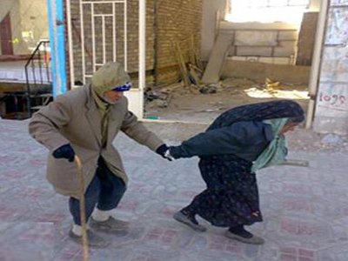
بعد از ازدواج
روابط زناشویی و جنسی زوجین
بارداری
کارکردن خانمها خارج ازمنزل
آشپزی و خانه داری
انتخاب و تغییر محل سکونت
رفتار با والدین همسر
خرید اثاثیه و دکوراسیون منزل
خرید مایحتاج خانه
مسافرت و میهمانی وتفریح
روابط اجتماعی و دوستانه
تربیت فرزند
تحصیل فرزندان
ازدواج فرزندان

Slide 13
مراقب پازل زندگيتان باشيد از مدار عشق خارج نشود

Slide 14
عوامل مؤثر در خوشبختی خانواده

Slide 15
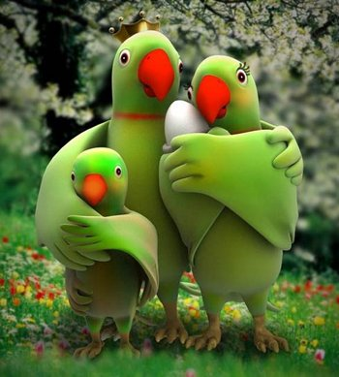
عمل به احکام الهی
مثبت فکر کردن
داشتن برنامه ریزی مناسب
دوستان خوب
فرزندان سالم و صالح
ملاحظه و انصاف
منطقی بودن

Slide 16
کار و تلاش
دعا و توکل بر خداوند
نشاط و شادمانی
مشورت
انس و الفت با قرآن و عترت
عشق ورزیدن به خانواده
اعتماد و اطمینان متقابل

Slide 17
عوامل مؤثر در بدبختی خانواده

Slide 18
عمل نکردن به دستورات خداوند
تن پروری و شکم پرستی
بی برنامگی
مـُدگرایی و چشم و هم چشمی
دخالت های بی مورد دیگران
زخم زبان و تنش (داخلی و خارجی)
لجبازی و یکدندگی (تکروی)

Slide 19
اعتیاد
بی بند و باری و فساد اخلاقی
بیکاری و بی عاری
دورنگی و دورویی (نفاق و دروغگویی)
منفی فکر کردن
همسایه ناباب
یأس و ناامیدی

Slide 20
توصیه هایی برای داشتن یک زندگی خوشبخت

Slide 21
از بزرگ نمایی تلاش های خود پرهیز کنید، چون همسر شما هم تلاش های فراوانی برای زندگی مشترک دارد.

Slide 22
موفقیت فرزندان شما و ایجاد فضایی مطلوب برای زندگی جمعی، به تلاش های متقابل زوجین بستگی دارد.

Slide 23
در حضور فرزندان از کلمات و عباراتی که بار محبت آمیز و موفقیت آمیز دارند استفاده کنید، مانند:
خواهش می کنم – خسته نباشید- عزیزم- بسیار خوب- آفرین – جانم- دست شما درد نکند-موفق باشی و...

Slide 24
قدرت والدین در خانه نباید تضعیف شود و به ویژه اقتدار پدر باید بر سر خانواده باشد تا سنگ بر روی سنگ بند شود
( با ملاحظه اعتدال و انصاف)

Slide 25
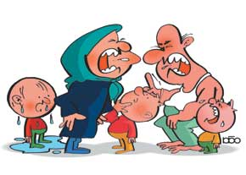
رفتار زوجین با هم ، الگوی رفتاری فرزندان با والدین است، پس فرزندانی با هویت و شخصیت مطلوب پرورش دهید.

Slide 26
فرزندان هنگامی که بزرگ و مستقل شوند، رفتار پدر و مادر را نقد می کنند
پس مراقب باشید

Slide 27
بار زندگی را به تنهایی نمی توان به دوش کشید پس لجاجت و سرسختی نکنید.

Slide 28
در امر ادامه تحصیل و توسعه فکری و معنوی همسر خود بکوشید.

Slide 29
تحقیر کردن همسر در میان فرزندان به نفع نظام خانواده نیست.

Slide 30
خرافات و حرف این و آن را از محیط خانه دور کنید.

Slide 31
خواسته ها، تمایلات و نیازهای همسرتان را کشف کنید.

Slide 32
منطق، تنها تیغی است که هیچ گاه کـُند نمی شود، بیایید همواره منطقی باشیم.

Slide 33
همان قدر که شما دوستانی برای گفتگو و رفت و آمد دارید، همسرتان هم دارد:
پس سعی کنید در این زمینه تعادل و تفاهم برقرار باشد.

Slide 34
ساختار جسمی و روحی زن و مرد با یکدیگر تفاوت دارد. شناخت این تفاوت ها، کنار آمدن با زندگی را برای ما راحت می سازد.

Slide 35
مسائل و مشکلات خانه را طوری به همسرتان بازگو کنید که منجر به نتیجه ای تلخ نشود.

Slide 36
کارهای منزل را تا قبل از آنکه همسرتان به خانه بیابد انجام دهید تا زمان بیشتری را در کنار او باشید.

Slide 37
خانه برای مرد باید محل آرامش و محبت و عشق باشد، این خانه را هر روز برای او بسازید

Slide 38
خودتان شوخی شوخی برای همسرتان، دردسر درست نکنید.

Slide 39
در بیرون رفتن از خانه، مسافرت ها، تفریحات و... مراقب نگاه های آلوده باشید

Slide 40
در حد ضرورت، با غریبه ها ارتباط کلامی داشته باشید ، نه بیشتر

Slide 41
زندگی خوب داشتن را می توان از کسانی یاد گرفت که زندگی شان تباه شده است.

Slide 42
زوجین باید خاصیت "هم پوشانی" داشته باشند، یعنی یکدیگر را کامل کنند.

Slide 43
از نوشتن فیلمنامه (سناریو) در ذهنتان، برای مقابله با همسرتان پرهیز کنید.

Slide 44
پر کردن ذهن از مسائل، حرف ها، عقده ها و کمبودها، دردی را دوا نمی کند. ذهن خود را زلال و بی کینه کنید.

Slide 45
تحکیم مبانی اعتقادی و پایبندی به اصول اخلاقی و مذهبی، کار اول شماست.

Slide 46
اجازه تعرض و بی حرمتی به افراد خانواده خود را ندهید. حریم خانواده باید ایمن ترین جا برای شما باشد.

Slide 47
ممکن است همسر شما گاهی رفتارهای عجیب و غریب از خود بروز دهد، سعی کنید با آن منطقی برخورد نمایید

Slide 48
آراستگی و آرایش ظاهری نقش مهمی در دلبستگی زوجین به یکدیگر دارد.

Slide 49
موقع بروز اختلاف و ناراحتی، ببینید اصلاً بر سر چه با هم اختلاف دارید چون اغلب ناراحتی ها بر سر مسائل هیچ و پوچ و بیخودی است.

Slide 50
از همسرتان بخواهید پنج ایراد و اشکال اساسی شما را بنویسد و سپس با یکدیگر آنها را تجزیه و تحلیل و رفع اشکال نمایید

Slide 51
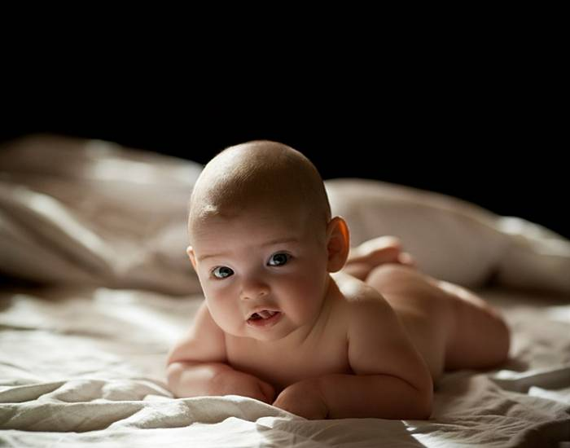
فرزندان بعد از پیوند شما به وجود آمده اند پس آنها را مقدم بر خوشبختی خود ندانید

Slide 52
همیشه یک راه خوب برای رهایی وجود دارد
هیچ وقت زندگی را در
بن بست نبینید

Slide 53
شیرینی زندگی به فراز و نشیب ها و داشتن و نداشتن های آن است
پس کام خود را همواره با تکیه بر موفقیت ها شیرین نگاه دارید

Slide 54
هنگامی که با هم دعوا می کنید و از دست یکدیگر ناراحت می شوید و قهر و ناز می کنید، والدین یکدیگر را دعوت کنند و دور هم جمع شوید تا بهانه ای شود برای این که با هم آشتی کنید.

Slide 55
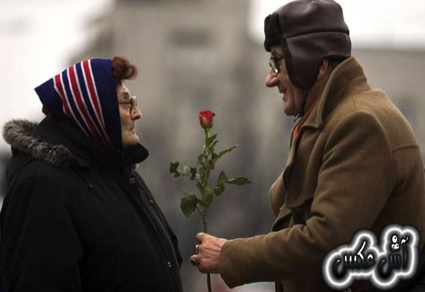
به مناسبت ها و بهانه های مختلف، مانند سالروز تولد، ازدواج، عقد، بچه دار شدن و ... به یکدیگر هدیه ای بدهید و فضای خانواده را تحول ببخشید

Slide 56
در فعالیت ها و صحنه های اجتماعی یاری رسان همسر خود باشید

Slide 57
زوجین در ماه های اول زندگی باید مراقب روحیات و ویژگی های فردی یکدیگر باشند تا به هم عادت کنند و سازگاری و تطبیق پیدا کنند. شاید ماه های اولیه زندگی، شکنندگی زیادی داشته باشد پس مراعات همدیگر را بنمایید و مواظب هم باشید

Slide 58
در همه حال رضای خدا را در نظر داشته و خداترس باشید چون در این صورت هر حرفی را نخواهید زد، به هر جایی نخواهید رفت، هر فکری نخواهید کرد و هر تصمیمی نخواهید گرفت

Slide 59
برای آسایش در زندگی از هزینه های غیر ضروری چشم بپوشید در ابتدای جوانی از آنچه به دست می آورید ، درصدی را برای دوران کهولت ، همسر و فرزندان تان پس انداز نمایید.

Slide 60
حقیقت را بپذیرید و همیشه حقیقت گو باشید
جامعه ای خوشبخت است که انسان هایی درستکار و حقیقت گو و بامنطق داشته باشد

